Slide 1
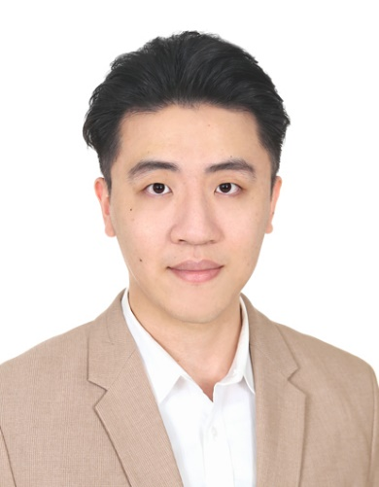
王威翔 Taipei, Taiwan
資展國際【跨域Java軟體工程師】就業養成班學習程式開發技術，能熟用SQL Server、HTML/CSS、JavaScript、JQuery、BootStrap、AJAX、Hibernate、Spring Boot等技術，並運用在期末專題開發。已於2023年3月22日結訓。
連絡電話: 0988-285-329
Email: henry940129@gmail.com
學習經歷
資展國際【跨域Java軟體工程師】就業養成班576小時完整訓練，包括程式語言基礎、後端框架及期末小組專題開發，2022/10 – 2023/03
國立台灣大學 政治學系國際關係組，2018/09 – 2022/06
技能
外語能力: 英語（多益930、英檢中高級初試）、日文（大學修課兩年）、俄文（大學修課一年）
後端: Java、Servlet、JSP、Hibernate、Spring Framework、Spring MVC、Spring Boot
資料庫: T-SQL、SQL Server
前端: HTML/CSS、JavaScript、Restful、AJAX、JQuery、BootStrap５
其他: Git、Github、Maven、Python、C/C++、Java Swing、MIT AI2 雲端行動應用程式開發
其他經歷
MIT AI2雲端行動應用程式開發通識課助教（2022/2～2022/6）
指導程式新手學習Low Code與No Code，幫助修課學生除錯，協助老師改良課程內容安排
臺大計資中心暑期Python機器學習進修（2021/6～2021/8，30小時）
學習機器學習與人工智慧的基本概念與數學基礎，使用sklearn、numpy、pandas、matplotlib與Spider實作各種Python機器學習模型訓練

Slide 2
自 傳
_______________________________________________________
程式設計師職涯規畫之動機
自從大三上學期選修C/C++及Java通識課，我對程式設計的熱愛就此盛開，大量練習作業以及勸退無數新手的除錯地獄，無不激起我愈發頑強的好勝心，常常徹夜未眠只為找出正確解法。這段經歷的確難熬，我卻甘之如飴，因為每次成功解開的成就感，以及頓感程式能力的提升，讓此前的付出全部變值得，因此立志畢業後要成為程式設計師。
自學力
善用自學能力解決程式問題，對工程師而言極為重要。遇到陌生的技術範疇，會積極請教他人並善用中英文網路資源，將得到的知識配合過去所學，融會貫通後學以致用，在短時間內將沒碰過的技術寫出質量俱佳的成品。
資展國際專業訓練經驗
學習T-SQL、SQL Server、JDBC、Servlet、JSP等技術時，瞬間回到大三第一次學程式，每天廢寢忘食只為找出寫錯的那一兩個字母，雖然辛苦卻依舊堅持，在接觸個兩三天駕輕就熟後，那股知道自己又進步了的成就感便是最好的回報。
等學完Hibernate、Spring MVC與Spring Boot等大型主流框架後，便迎來期末小組專題，我因為培訓期間表現傑出，被導師選為小組技術長。專案使用的技術難度很高，但透過團隊合作與腦力激盪，把專題成品做到可圈可點。小組專題是對課程的總複習，也是無比寶貴的學習過程。訓練期間也常常協助同學們除錯，讓我Debug的能力飛速增長，不僅實力獲得同學與導師的認可，更獲得同學「你看5分鐘抵我2小時」的評價。
未來工作期許
資展結訓是好的開始，未來要展現更積極的自學能力與態度，以最快的速度提升技能，配合需求創造更高質量的公司價值。學習新技術是我的興趣，也是我在程式設計上持續成長的動力。我已準備好接受更多的挑戰，積極學習、與時並進。

Slide 3
AUTOBIOGRAPHY
_______________________________________________________
Henry Wang Taipei, Taiwan
資展國際【跨域Java軟體工程師】就業養成班學習程式開發技術，能熟用SQL Server、HTML/CSS、JavaScript、JQuery、BootStrap、AJAX、Hibernate、Spring Boot等技術，並運用在期末專題開發。已於2023年3月22日結訓。
Phone: 0988-285-329
Email: henry940129@gmail.com
Education & Training
資展國際【跨域Java軟體工程師】就業養成班576小時完整訓練，包括程式語言基礎、後端框架及期末小組專題開發，2022/10 – 2023/03
國立台灣大學 政治學系國際關係組，2018/09 – 2022/06
Skills
外語能力: 英語（多益930、英檢中高級初試）、日文（大學修課兩年）、俄文（大學修課一年）
後端: Java、Servlet、JSP、Hibernate、Spring Framework、Spring MVC、Spring Boot
資料庫: T-SQL、SQL Server
前端: HTML/CSS、JavaScript、Restful、AJAX、JQuery、BootStrap５
其他: Git、Github、Maven、Python、C/C++、Java Swing、MIT AI2 雲端行動應用程式開發
Experience
MIT AI2雲端行動應用程式開發通識課助教（2022/2～2022/6）
指導程式新手學習Low Code與No Code，幫助修課學生除錯，協助老師改良課程內容安排
臺大計資中心暑期Python機器學習進修（2021/6～2021/8，30小時）
學習機器學習與人工智慧的基本概念與數學基礎，使用sklearn、numpy、pandas、matplotlib與Spider實作各種Python機器學習模型訓練

